Slide 1
勤休制度宣導
人事室114.3.24

Slide 2
司法院釋字第785號解釋：健康權 訂定「行政院與所屬中央及地方各機關（構）公務員服勤實施辦法」及「各機關加班費支給辦法」。
背景
訂定框架性規範
服勤時數合理上限
服勤與休假之頻率
服勤日中連續休息最低時數

Slide 3
公務員服務法§12Ⅱ
每⽇8⼩時、每週40⼩時
每⽇正常辦公時數，連同延⻑辦公時數不得超過12⼩時
每⽉延⻑辦公時數不得超過60⼩時
適用勞基法人員休息日加班上限12小時，每人每月加班以不超過46小時為上限。
每月加班時數逾20小時，需申請專案加班。

Slide 4
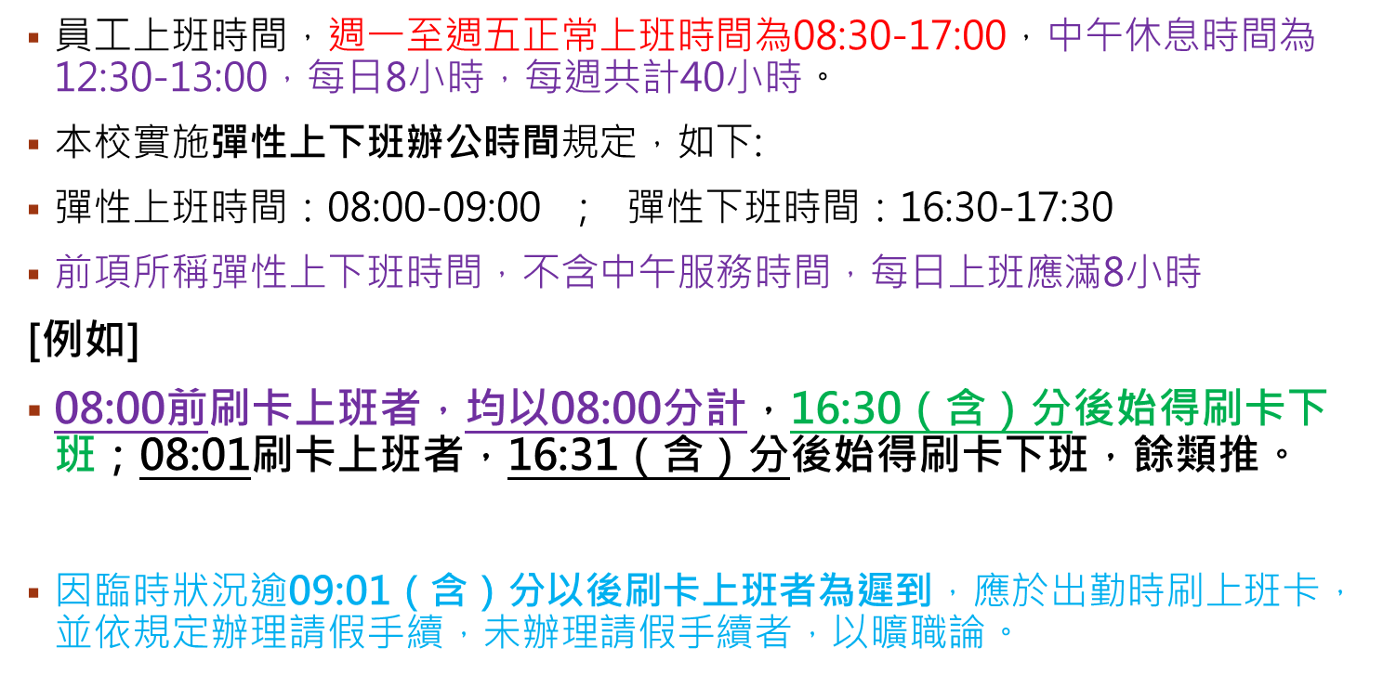
彈性辦公時間
[本校差勤管理注意事項]

Slide 5
延長辦公時數要件
經主管指派
加班指派考量急迫、必要及合理性，並應併同檢視同仁當⽉加班情形。
於法定工作時間以外
執行職務

Slide 6
得再延長工時之條件
行政院與所屬中央及地方各機關（構）公務員服勤實施 辦法(以下簡稱服勤辦法)§4(一般人員)
搶救重⼤災害
處理緊急或重⼤突發事件
辦理重⼤專案 ∕特殊重⼤專案 辦理季節性、週期性⼯作

Slide 7
搶救重大災害、處理緊急或重大突發事件、辦理重大專案業務
急迫必要、人力調度
困難
每日工時不受14小時 之限制（不得連續超 過3日）
每月加班上限80小時
１個月函報教育部備查
特殊重大專案
3個月加班上限
240小時
審慎評估運用
事前簽報教育部同意
每日工時上限14小時
每月加班上限80小時
１個月函報教育部備查

Slide 8
輪班輪休人員服勤時數
辦公時數依輪班輪休制度排定
正常辦公時數連同延⻑辦公時數，每⽇不得超過12⼩ 時
延長辦公時數
每⽉不得超過 80⼩時
更換班次時連續休息時間
除有搶救重⼤災害等例外情形，⾄少應有連續11⼩時
辦公日中連續休息時數
⾄少應有連續1⼩時之休息，休息時間不計⼊ 辦公時數
休息日數
週休２⽇。經主管機關同意得調整為每2週4
⽇∕ 每4週8⽇∕集中於下次出勤前休畢

Slide 9
加班補償
加班補休
加班事實發⽣於 112 年 1 ⽉ 1 ⽇以後者，應於 2 年內補休完畢 。
加班費
依「各機關加班費支給辦法 」辦理。
行政獎勵
因機關預算之限制或必要範圍內之業務需要，致無法給予加班費、補休假，應給予公務⼈員考績（成、 核）法規所定平時考核之獎勵。

Slide 10
加班費補償案例
公務人員：(本(年功)俸+專業加給+主管職務加給)/240
勞基法人員：月支單一薪酬/240
說明-
公務人員(主管)薦任9職等年功俸7級加班支給基準：(52,540+30,020+9,710)/240=384(四捨五入)
約用人員一級十階加班支給基準：
41,820/240=174(四捨五入)
行政獎勵
因機關預算之限制或必要範圍內之業務需要，致無法給予加班費、補休假，應給予公務⼈員考績（成、 核）法規所定平時考核之獎勵。

Slide 11
辦公時數跨日合併計算方式
依各機關正常辦公時間為每⽇辦公時數之起算時點，以連續 24⼩時為⼀⽇上限。
辦公時間跨越⼆⽇者，應合併計算為第⼀⽇之辦公時間。 例: 4/1(1600-2400)8時 + 4/2(0000-0400)4時
= 4/1(12時)

Slide 12
公務員每日辦公時數（含延長辦公時數）之上
限規定，如遇請假、出差或公假情形，應如何計算？
於機關規定之辦公時間內依相關法規請假，係透過請假⽅式 免除法定辦公時間之勞務情形，爰請假時數仍應計⼊當⽇辦 公時數計算。
例: 上午請假半⽇，到班時間為1300-1700，依服務法及服勤 辦法相關規定，延⻑辦公時數連同正常辦公時數不得超過12⼩時，延⻑辦公時數⾄多以4⼩時為限（請假4⼩時+辦公4⼩ 時+加班4⼩時）。

Slide 13
定期檢討勤休制度妥適性
檢討非必要勤、業務
業務流程簡化、資訊化
檢視加班必要及合理性

Slide 14
結束播放

